Slide 1
Animal Shelter Management System
Выполнили: Еремеев И. И., Панов И. С.
Преподаватель: Рослова О. А.

Slide 2
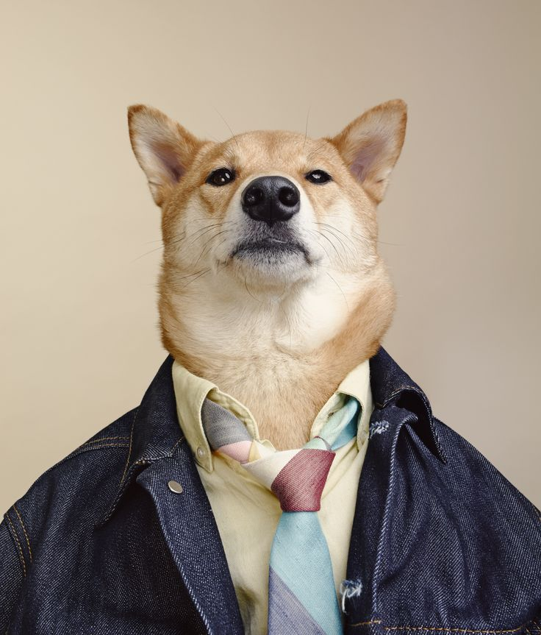
01
Цель: автоматизация приюта
Ключевые аспекты проекта
02
Проектирование базы данных
03
CLI-интерфейс для управления
04
Тестирование и отладка функций
05
Документация и выводы

Slide 3

Цель и задачи проекта
Автоматизация приюта
Главная цель проекта — создать приложение для упрощения работы приюта: управление животными, усыновителями и отчетностью.
Ключевые задачи
Проект охватывает разработку базы данных, создание интерфейса, реализацию аналитики и подготовку инструкций.
Консольный интерфейс
Вместо графического интерфейса используется CLI — удобный текстовый интерфейс, обеспечивающий гибкость и простоту.

Slide 4
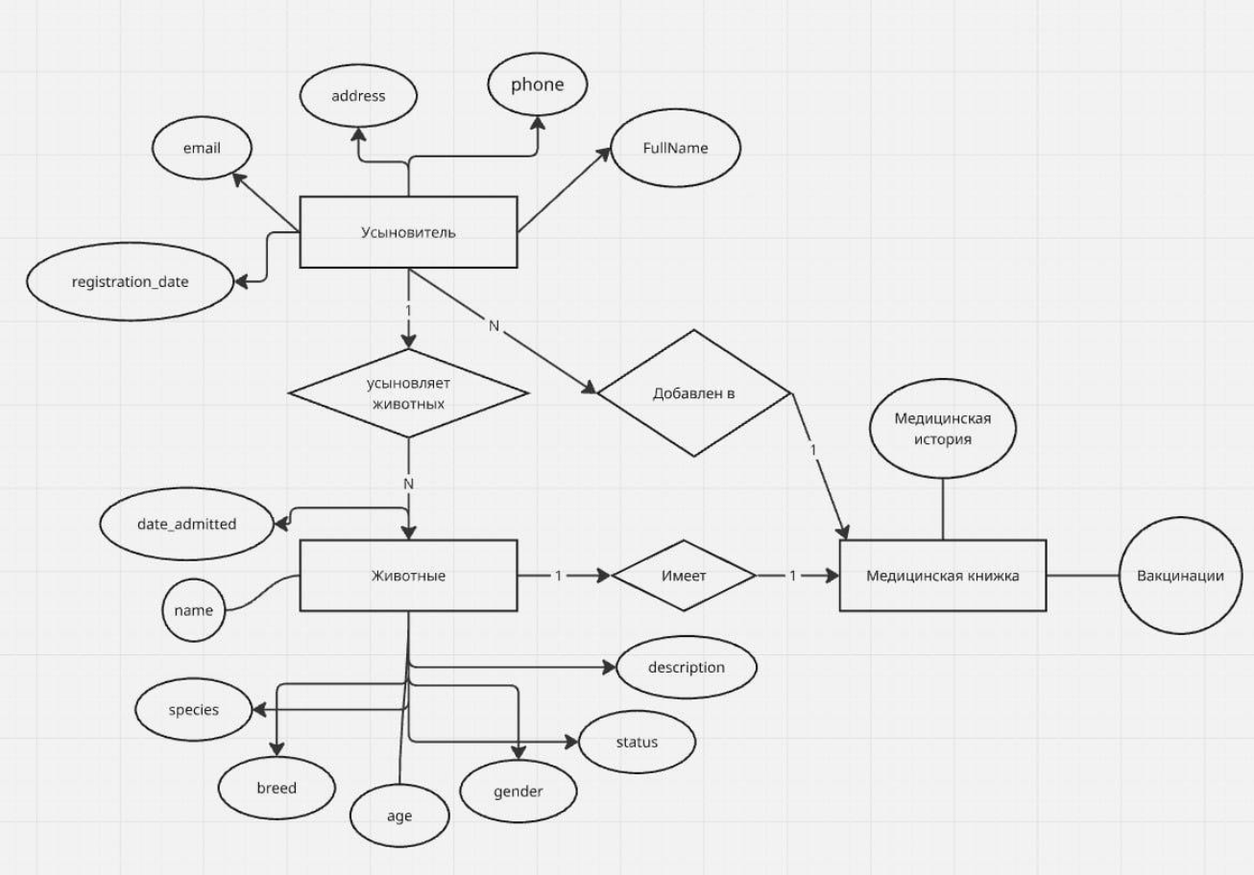
ER-диаграмма и логика БД
Основные сущности
Система включает три ключевые сущности: Усыновитель, Животное и Медицинская книжка. Это отражает реальную структуру взаимодействий.
Связи между таблицами
Один усыновитель может взять нескольких животных, каждое животное связано с медицинской книжкой. Все связи построены по бизнес-логике.
Цель проектирования
ER-модель помогает задать структуру БД с учетом целостности данных и минимизации дублирования.

Slide 5
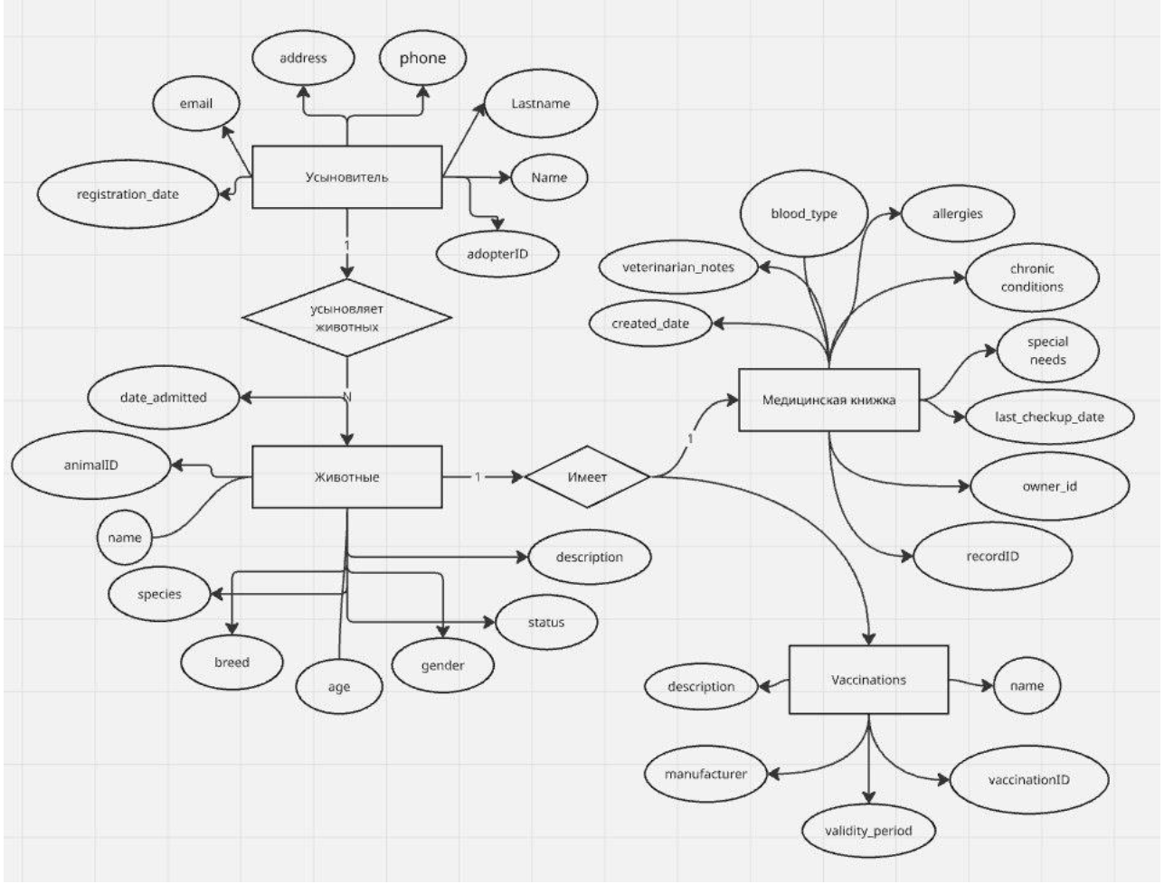
Нормализация и структура таблиц
До нормализации
Изначально таблицы содержали неатомарные значения, частичные и транзитивные зависимости.
Процесс нормализации
Были выполнены три нормальные формы: атомарность (1NF), устранение частичных (2NF) и транзитивных (3NF) зависимостей.
Результат
Добавлены вспомогательные таблицы, улучшена структура и целостность данных, минимизирована избыточность.

Slide 6
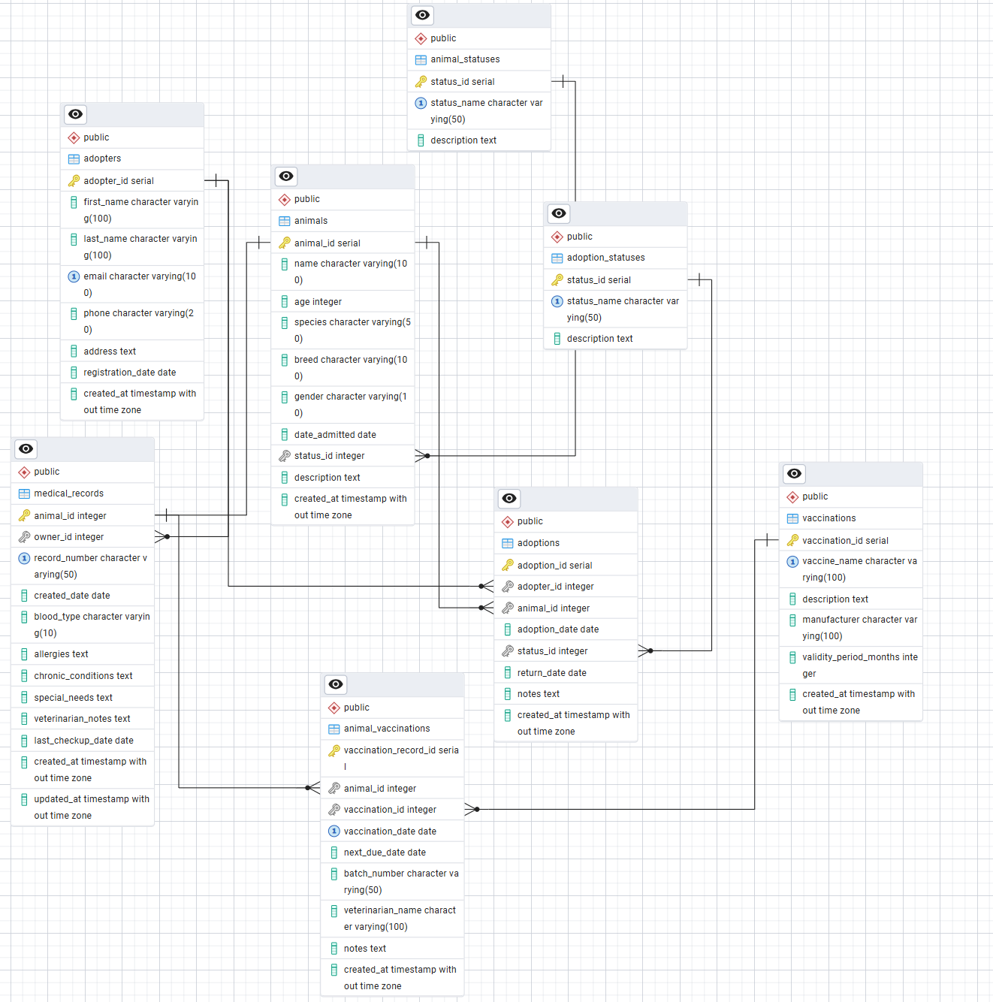
Результат нормализации

Slide 7

Тестирование и стабильность
20 успешных кейсов
В проекте реализовано 20 тест-кейсов, проверяющих все ключевые функции системы.
Область покрытия
Проверка CRUD-операций, обработки ошибок, навигации CLI и взаимодействия с БД.
Результаты
Все тесты прошли успешно, что подтверждает стабильность и готовность к использованию.

Slide 8
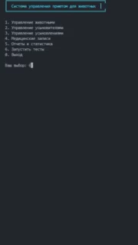
Тесты в пикселях

Slide 9
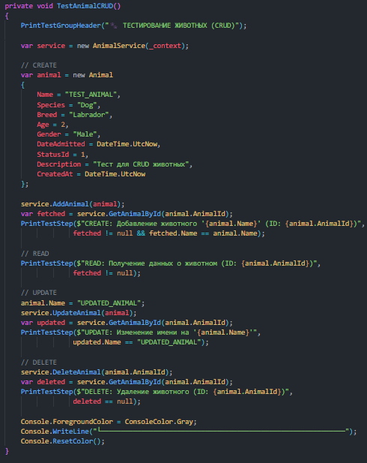
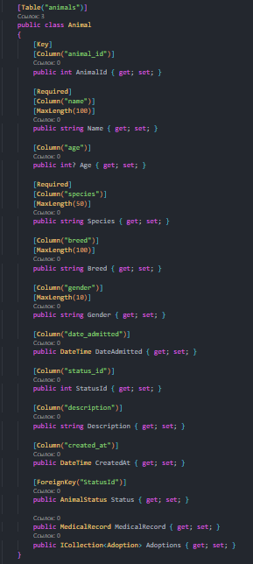
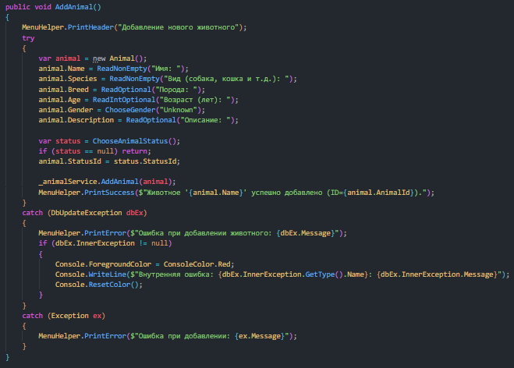
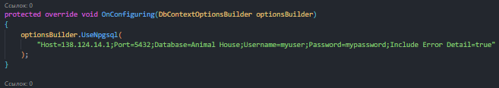
Чуть-чуть кода

Slide 10

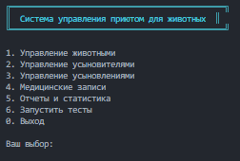



Скриншоты консоли

Slide 11
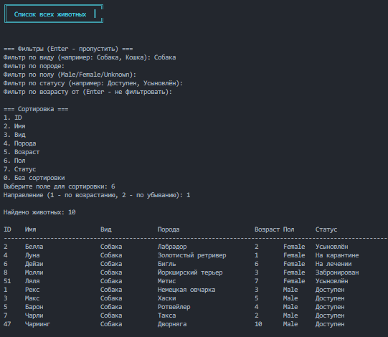
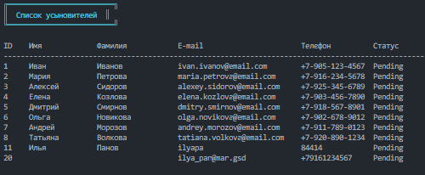
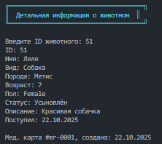
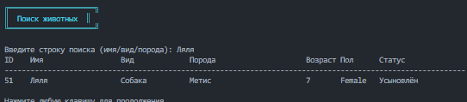
Скриншоты консоли

Slide 12
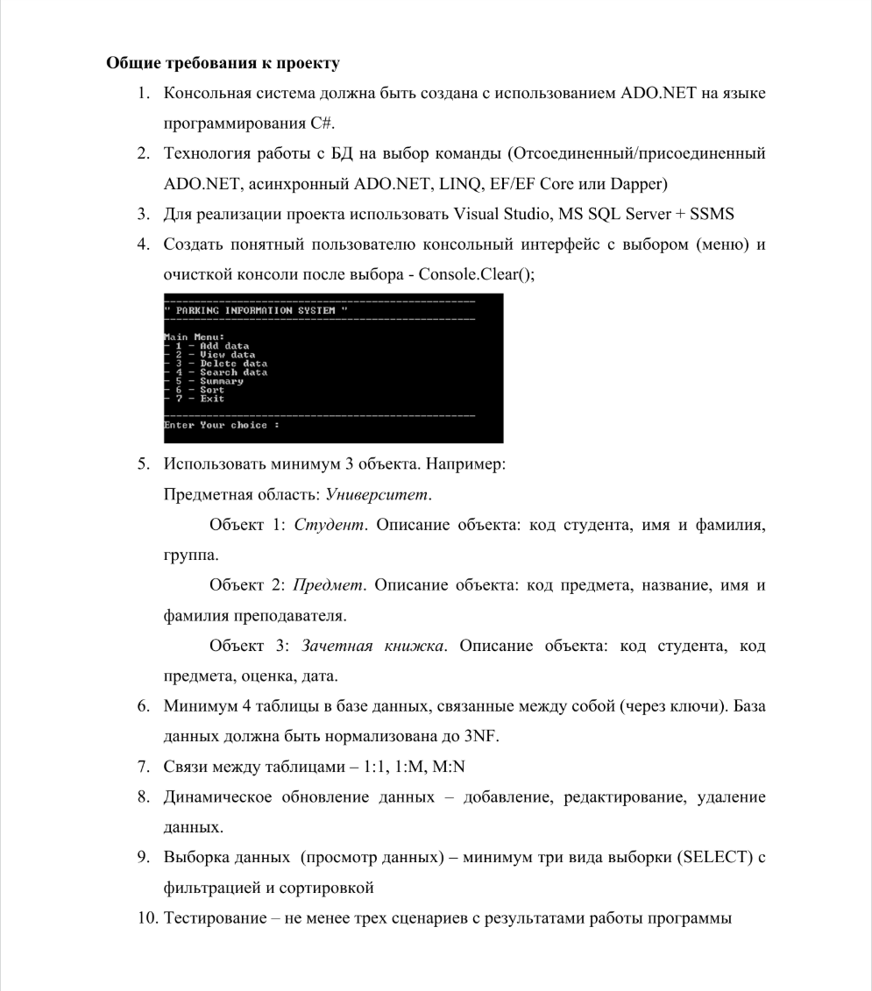




Требования

Slide 13
Будущее развития
Какие перспективы у проекта?
Спасибо за внимание!
Проект может быть расширен за счёт добавления веб-интерфейса, расширенной аналитики, интеграции с внешними сервисами и мобильных приложений.

